Slide 1
Mushroom classification
Megegyem-e ezt a gombát?

Slide 2
AGENDA
EDA
Data preparation
Models
Model statistics

Slide 3
Exploratory data analysis
- 8126 gomba tulajdonságait tartalmazó adathalmaz
22 feature soronként: gombák tulajdonságai
Target: ’class’ poisonous vagy edible
bináris klasszifikáció

Slide 4
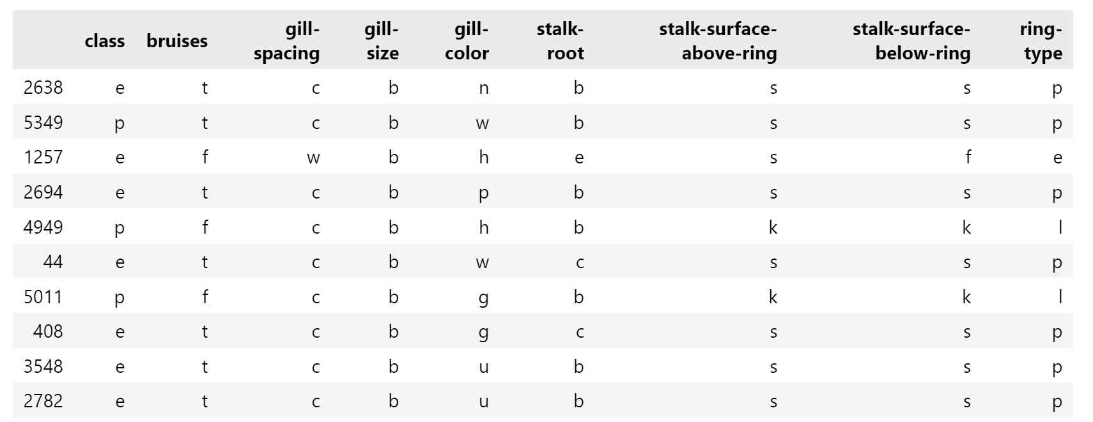

Slide 5
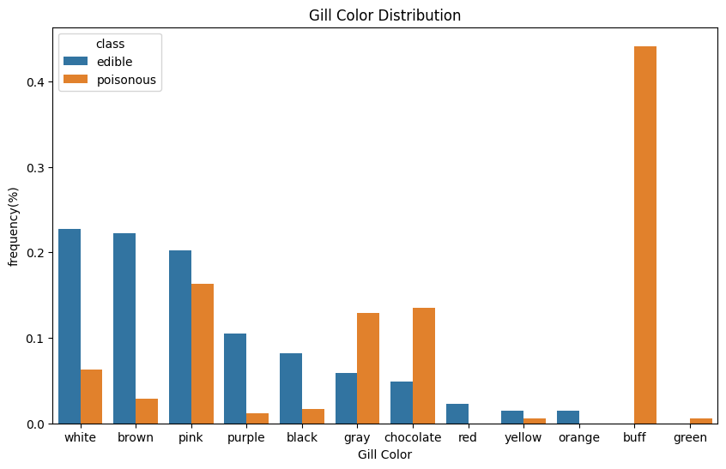
Feature-ök közötti összefüggés

Slide 6
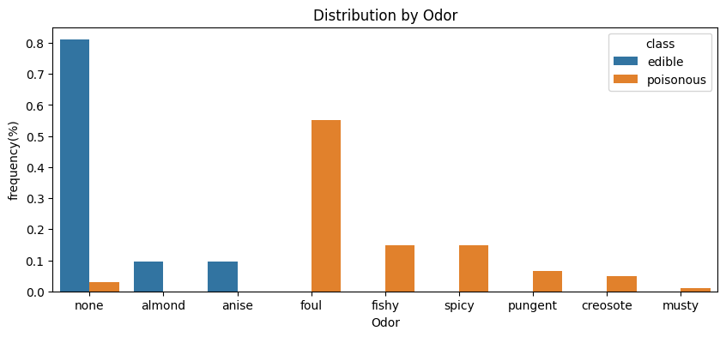
Feature-ök közötti összefüggés

Slide 7
- 22 feature-rrel tanítás hyperparaméter állítás nélkül:
-> 100%-os pontosság
-> overfit
- illesszünk rá zajt!
-> 95+%-os ROBOSZTUS modellek
- kell mind a 22 feature?
-> válasszunk ki n db ideálisat

Slide 8
Használt Modellek 8 feature-rel
 | Precision | Recall | F1 score | Accuracy
Logisztikus Regresszió | 0.8276 | 0.8659 | 0.8463 | 0.8369
Support Vector Machine | 0.8906 | 0.9276 | 0.9087 | 0.9033
Random Forest | 0.9101 | 0.9371 | 0.9234 | 0.9193
Neurális Háló | 0.8813 | 0.9430 | 0.9111 | 0.9046

Slide 9
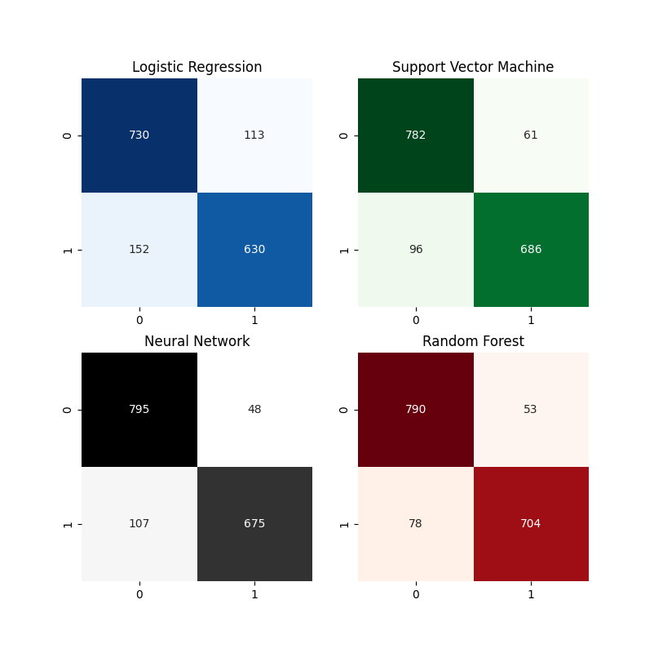

Slide 10
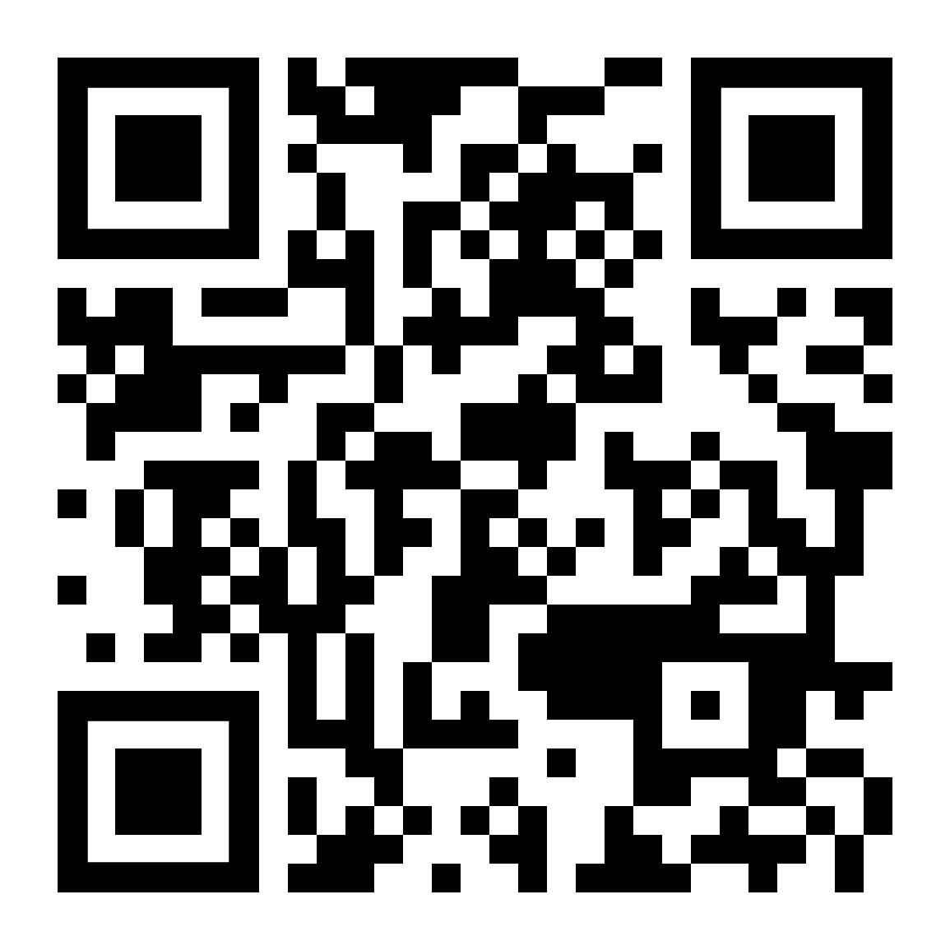
Köszönöm a figyemlet!
Streamlit webapp:
https://mushroompred.streamlit.app

